Slide 1

성적관리프로그램
정민강

Slide 2

CONTENTS
1
프로그램 목적
성적관리 프로그램 개발 목적
2
프로젝트 설계 소개
사용한 개발 도구 소개
데이터베이스 설계
3
주요 화면 소개
주요 UI 및 기능 소개
예외 처리
4
시연

Slide 3

Part 1
프로그램 목적

Slide 4
Part 1,
프로그램 목적
- 성적관리 프로그램 개발 목적 -
목적
학생의 성적을 입력 받아서
학생의 정보와 성적을 다른 화면으로
관리(수정)하게 만들었으며
분반 및 과목 별로 검색이 용이하게 만든
성적관리 프로그램 이다.
1
내용을 입력하세요
내용을 입력하세요

Slide 5

Part 2
프로젝트 소개

Slide 6










Part 2,
프로젝트 설계 소개
사용한 개발 도구 소개
JAVA
exERD
Eclipse
클릭
DBeaver
MySQL
Git

Slide 7
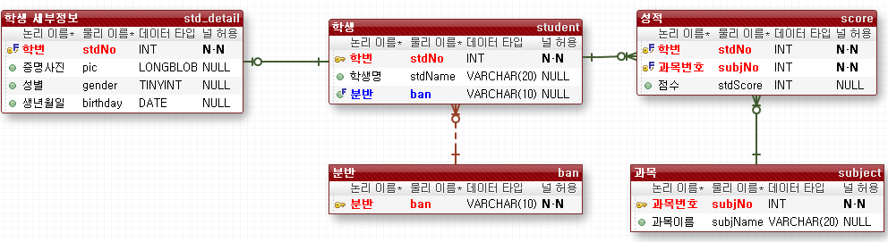
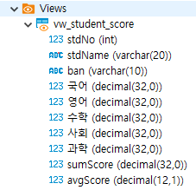
Part 2,
프로젝트 설계 소개
데이터베이스 설계
-- ERD 테이블 --
>>
학생 테이블을 중점으로 설계
1. 학생 테이블의 학생 번호가 삭제되면 관련된 다른 데이터 (디테일, 성적, 과목 테이블)도 같이 삭제되도록
Delete Cascade 외래키 속성을 설정하였다.
2. 학생 정보와 과목별 점수 및 평균을 한번에 보도록 뷰를 생성

Slide 8

Part 3,
주요화면 소개

Slide 9
Part 3,
주요 화면 소개
주요 UI 및 기능 소개
학생정보 및 성적데이터
추가
학생성적입력
학생정보관리
학생정보 수정, 삭제 및
세부정보 관리
메인화면
성적정보관리
성적 수정 및 확인
분반별성적확인
분반 및 과목별로
전체 성적 조회
전체성적확인
전체 인원수 및 과목별로
전체 성적조회 확인

Slide 10
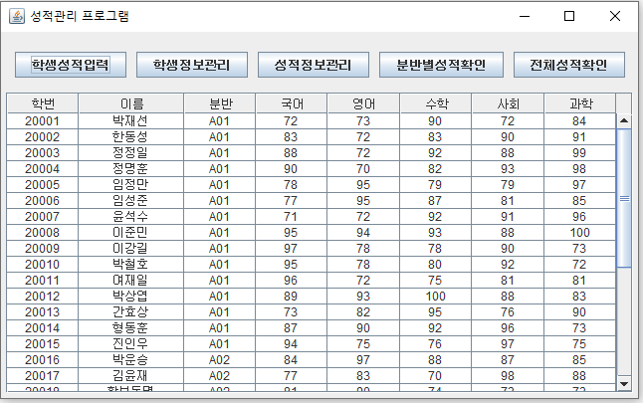
Part 3,
주요 화면 소개
주요 UI 및 기능 소개
- 메인화면 -

Slide 11
Part 3,
주요 화면 소개
주요 UI 및 기능 소개
- 학생성적입력 화면 -

Slide 12
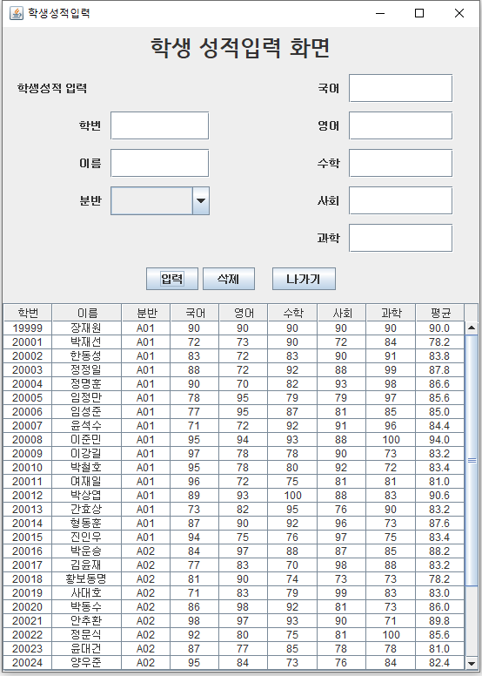
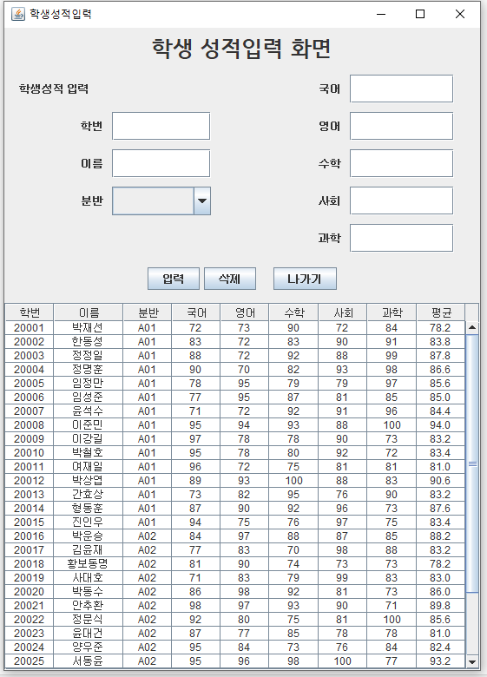
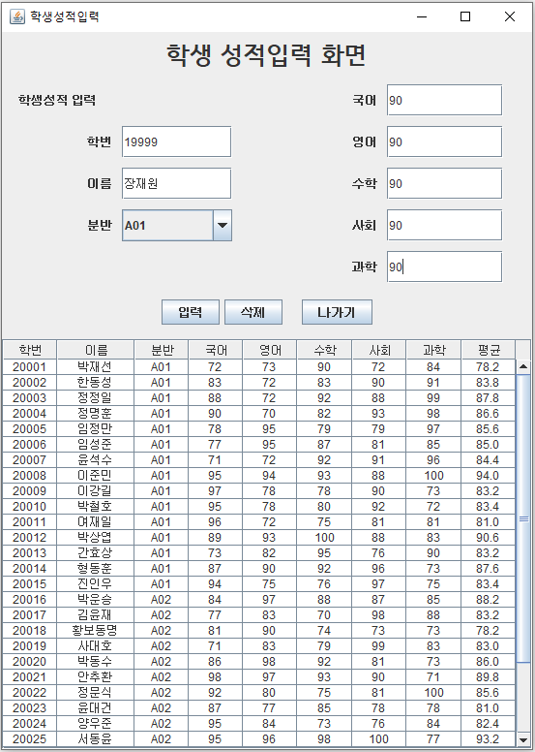
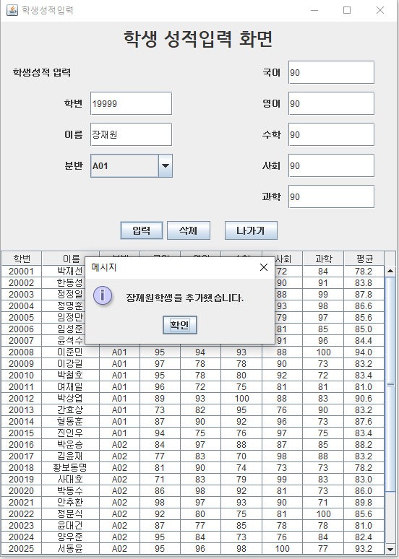
Part 3,
주요 화면 소개
주요 UI 및 기능 소개
- 학생성적입력 화면 -

Slide 13
Part 3,
주요 화면 소개
주요 UI 및 기능 소개
- 학생정보관리 화면 -

Slide 14
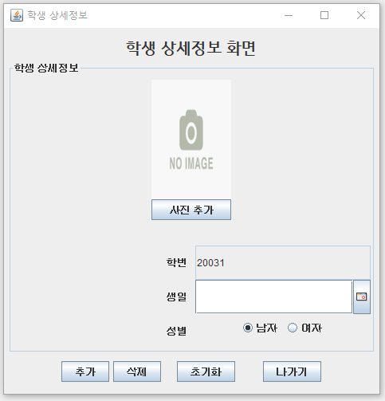
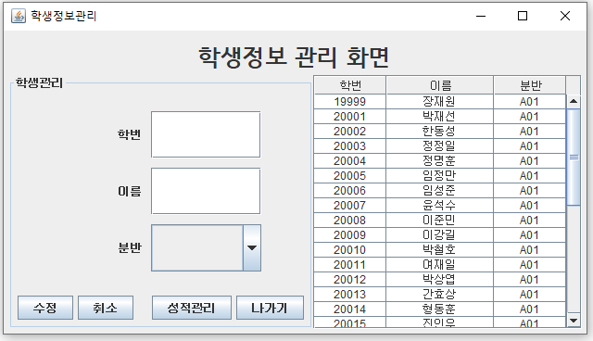
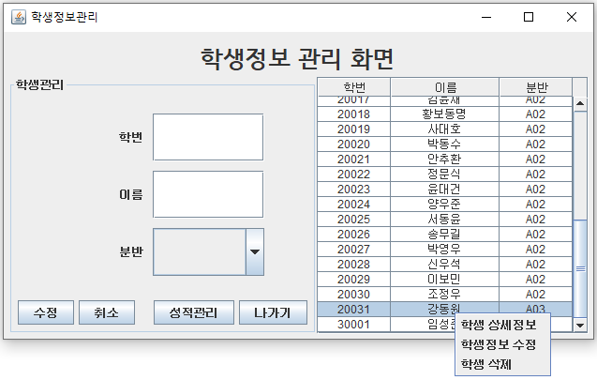
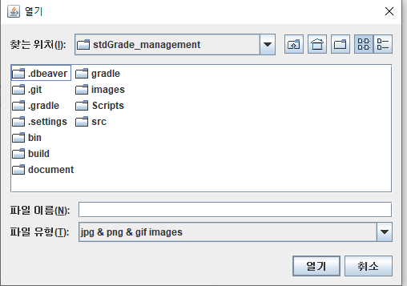
Part 3,
주요 화면 소개
주요 UI 및 기능 소개
- 학생성적입력 화면 -

Slide 15
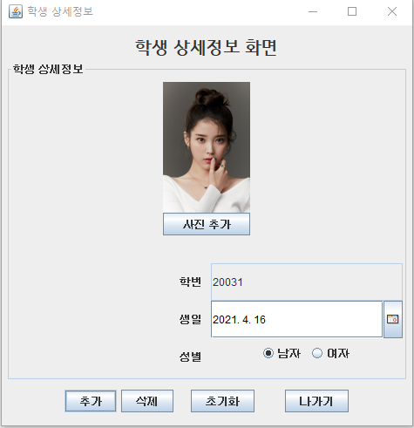
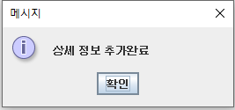
Part 3,
주요 화면 소개
주요 UI 및 기능 소개
- 학생성적입력 화면 -

Slide 16
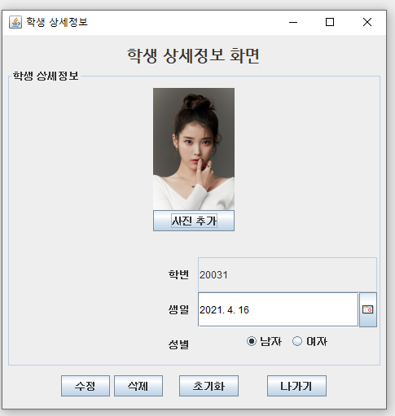
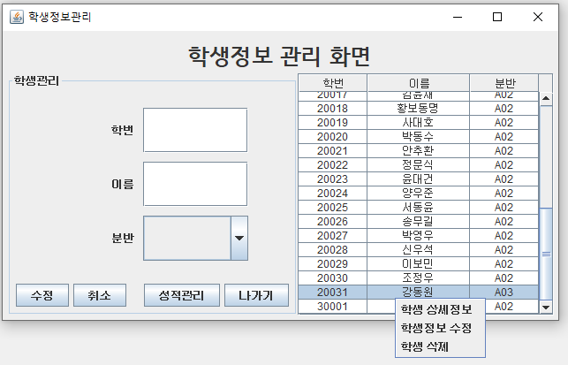
Part 3,
주요 화면 소개
주요 UI 및 기능 소개
- 학생성적입력 화면 -

Slide 17
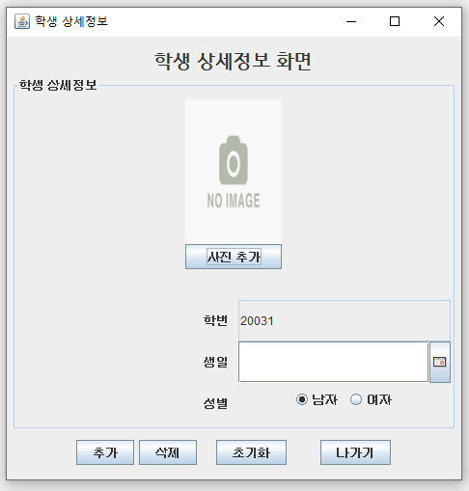
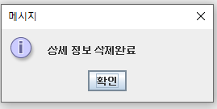
Part 3,
주요 화면 소개
주요 UI 및 기능 소개
- 학생성적입력 화면 -

Slide 18
Part 3,
주요 화면 소개
주요 UI 및 기능 소개
- 학생성적입력 화면 -

Slide 19
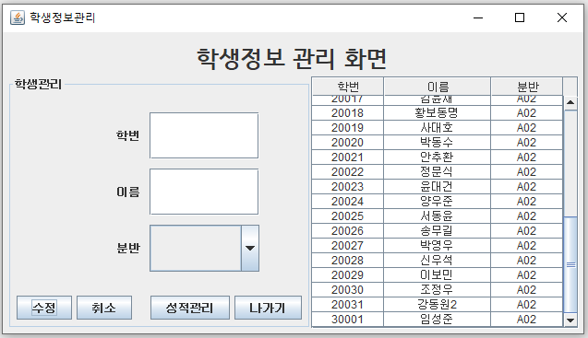
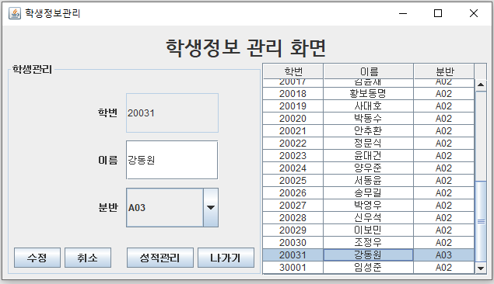
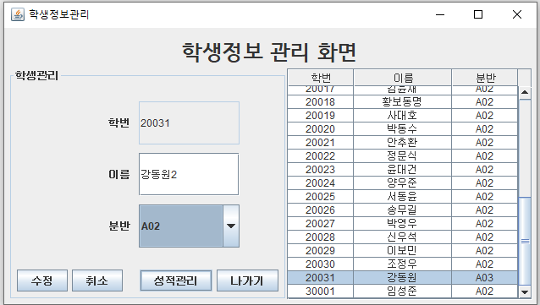
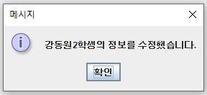
Part 3,
주요 화면 소개
주요 UI 및 기능 소개
- 학생성적입력 화면 -

Slide 20
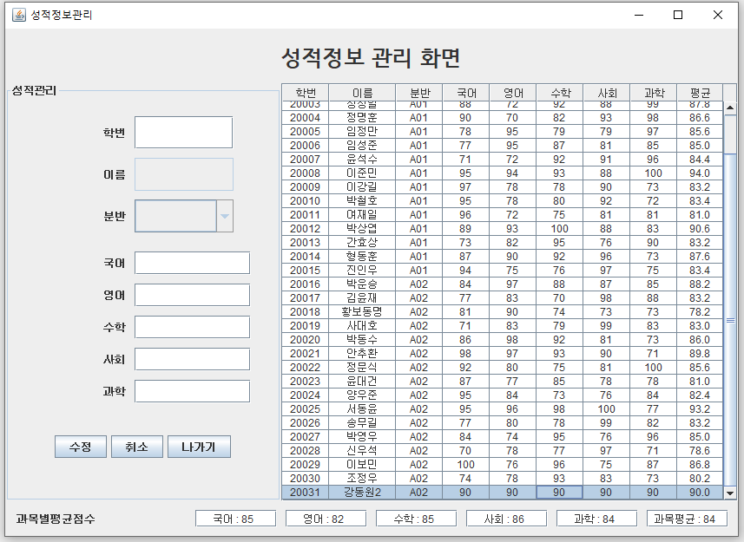
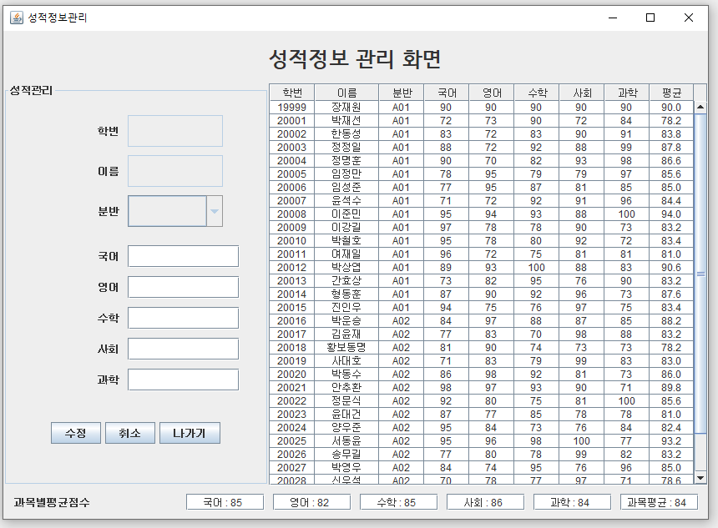
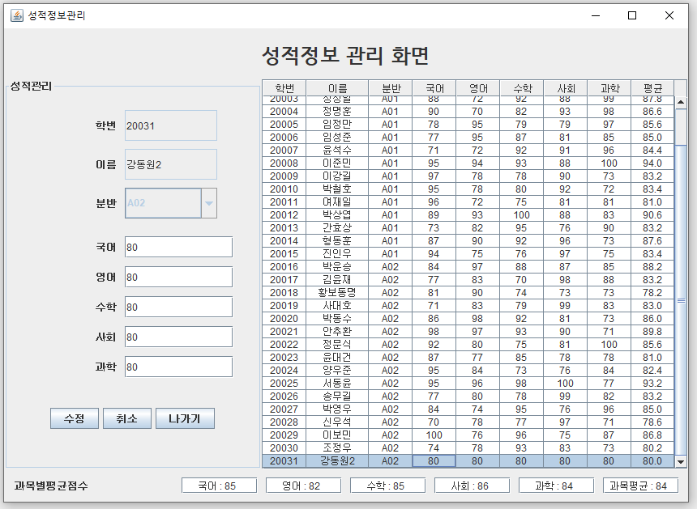
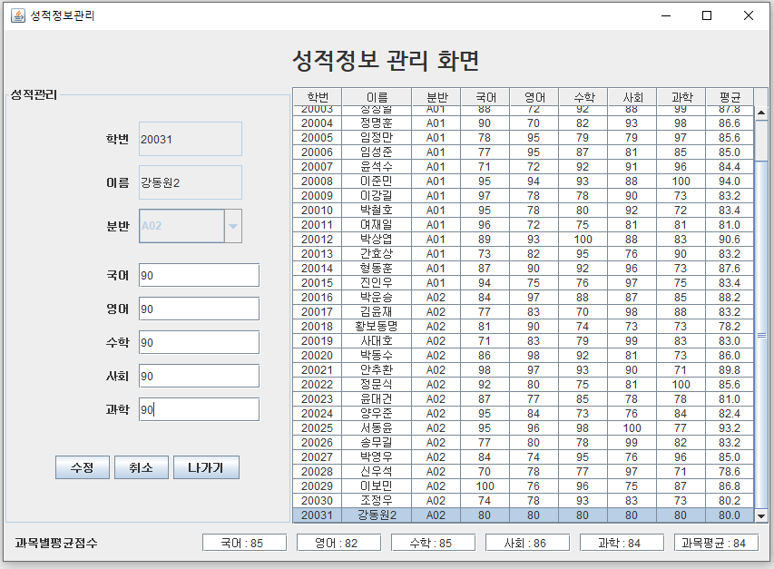
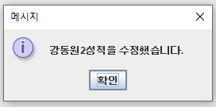
Part 3,
주요 화면 소개
주요 UI 및 기능 소개
- 성적정보 관리 화면 -

Slide 21
Part 3,
주요 화면 소개
주요 UI 및 기능 소개
- 분반별성적확인 -

Slide 22
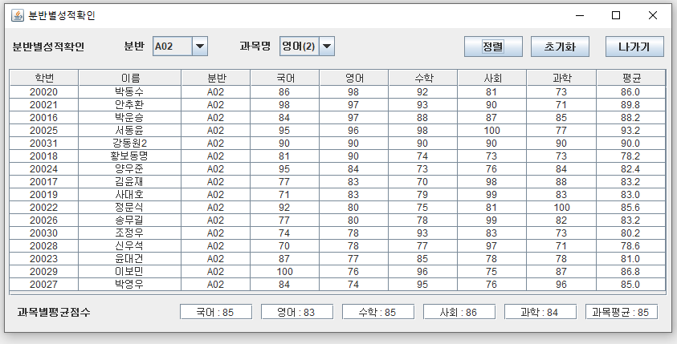
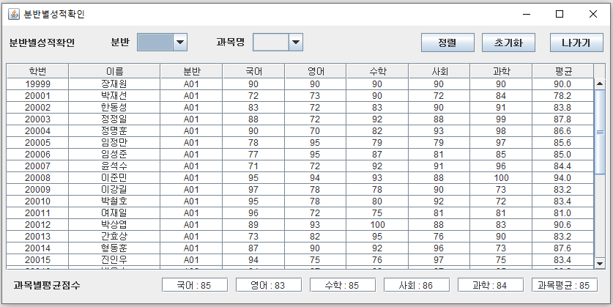
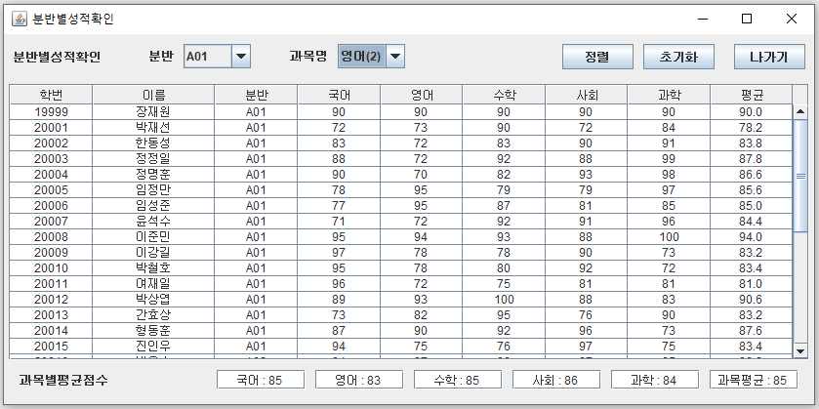
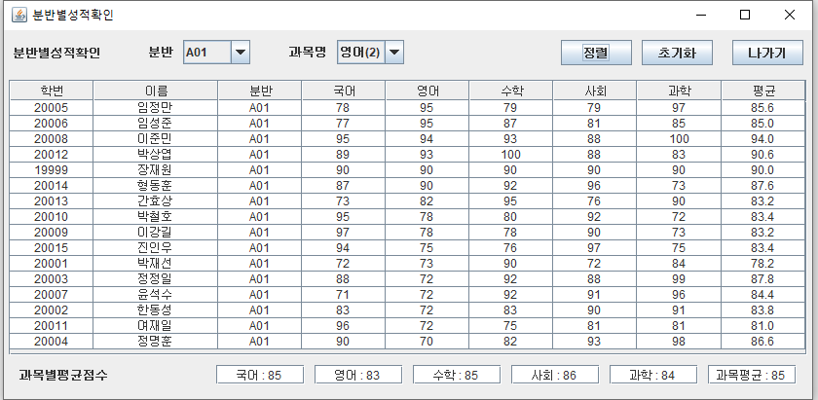
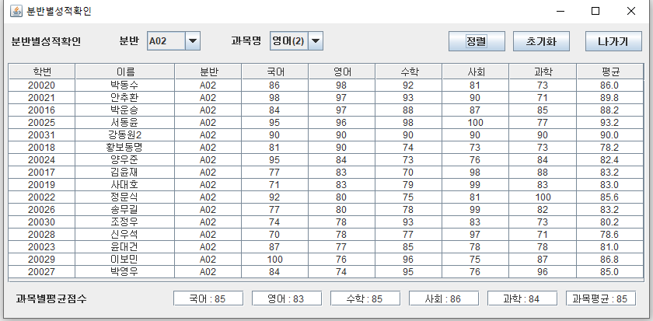
Part 3,
주요 화면 소개
주요 UI 및 기능 소개
- 분반별성적확인 화면 -

Slide 23
Part 3,
주요 화면 소개
주요 UI 및 기능 소개
- 전체성적확인 -

Slide 24
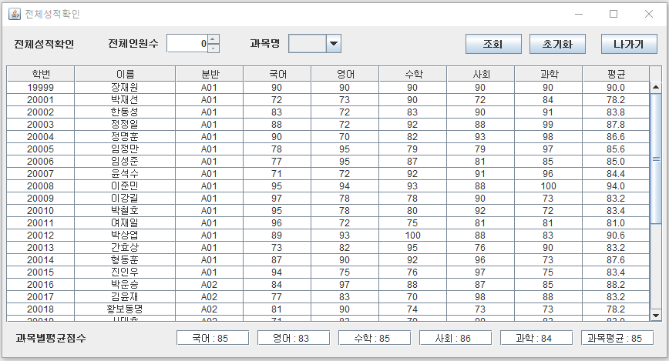
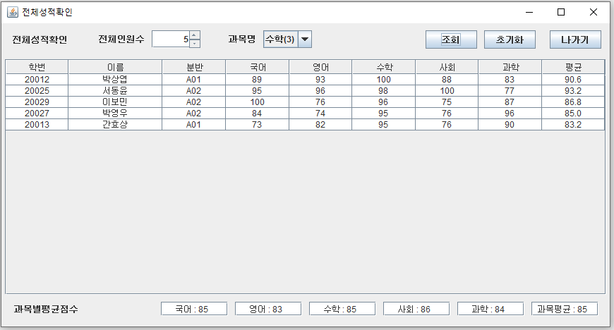
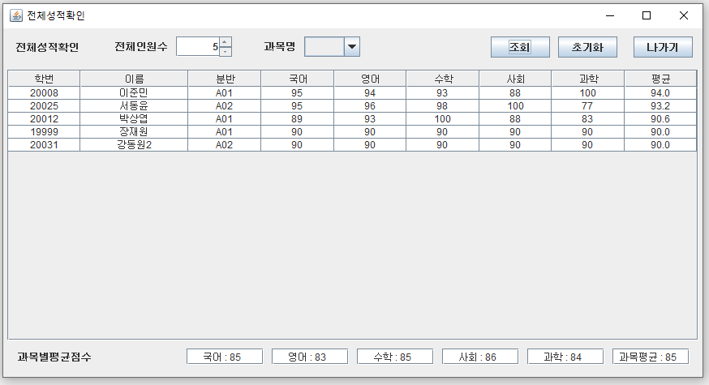

Part 3,
주요 화면 소개
주요 UI 및 기능 소개
- 분반별성적확인 화면 -

Slide 25
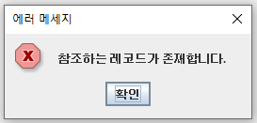
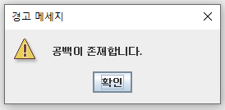
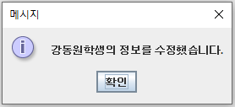
Part 3,
주요 화면 소개
예외 처리
중복 처리
공백입력시
완료 메세지

Slide 26

시연

